Slide 1
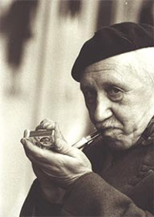
Veno Pilon

Slide 2
Življenje
Veno Pilon, slikar, grafik, fotograf, se je rodil v Ajdovščini l. 1896,
Študiral v Pragi, Firencah in na Dunaju.
Razstavljal je na Slovenskem, v Jugoslaviji in Italiji ter na tujem.
Leta 1926 je obiskal Pariz, kjer se je pozneje nastanil.

Slide 3
Sredi 30. let se je ob opuščanju slikarstva začel intenzivno ukvarjati s fotografijo.
Po ženini smrti se je vrnil v Ajdovščino, kjer je umrl l. 1970. Veno Pilon je eden najpomembnejših slovenskih likovnih ustvarjalcev, po svojem prispevku k ekspresionizmu in novi stvarnosti pa sodi v sam vrh evropske umetnostne zgodovine.

Slide 4
Njegovo zapuščino danes hrani Pilonova galerija Ajdovščina.

Slide 5
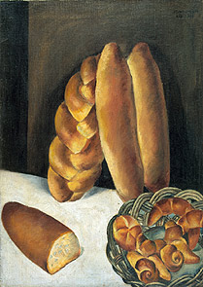

Slide 6
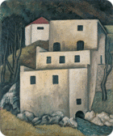

Slide 7
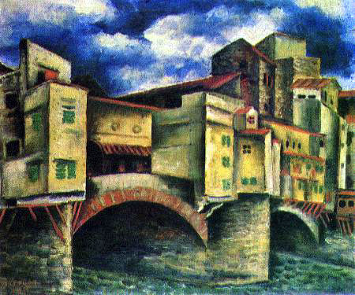

Slide 8
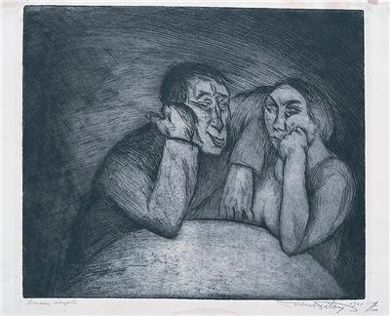

Slide 9
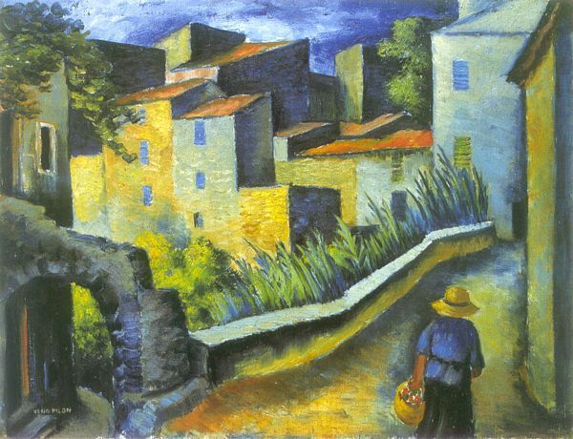

Slide 10
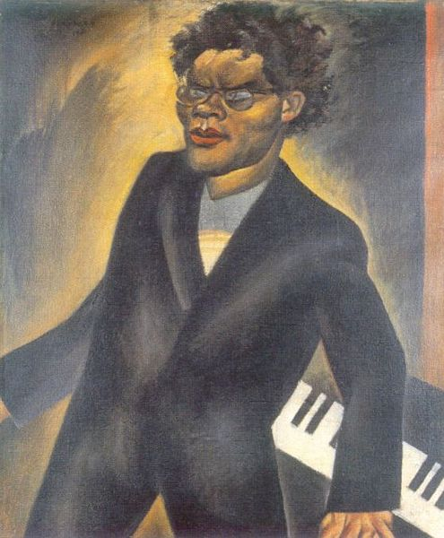

Slide 11
